Slide 1
Aula 05 – Estruturas de Repetição (While)
Prof. André Gustavo Hochuli
Notes:
Prof. André Hochuli

Slide 2
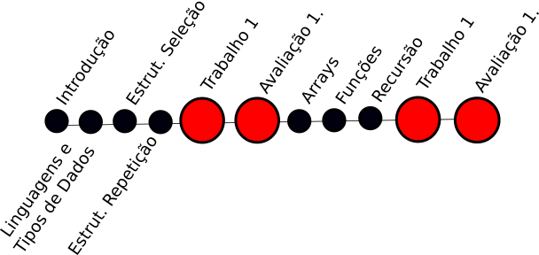
Plano de Aula
Estruturas de Repetição
Laço While (Enquanto)
Exercícios
Raciocínio Algorítmico - Prof. André Hochuli
Aula 05
Notes:
Prof. André Hochuli

Slide 3
Debate
Como fazer a média de 2 valores ?
Como fazer a média de 5 valores ?
Como fazer a média de 10 valores ?
Como fazer a média de 100 valores ?
Como fazer a média de N valores ?
Raciocínio Algorítmico - Prof. André Hochuli
Aula 05
Notes:
Prof. André Hochuli

Slide 4
Estruturas de Repetição
Repete a execução de um bloco de código até que a condição de para seja atingida
Cada repetição/passo é denominada iteração
É aplicado quando existe a necessidade de executar uma tarefa inúmeras vezes
Login e Senha
Triggers / Gatilhos
Cálculos
Etc
Fluxo Principal
Condição
False
True
Código
Raciocínio Algorítmico - Prof. André Hochuli
Aula 05
Notes:
Prof. André Hochuli

Slide 5
Laço While (Enquanto)
Repete (itera) um bloco de código enquanto a condição for verdadeira
Enquanto o usuário não digitar 10
Fluxo Principal
x = 0
while (x != 10):
x = input("Digite um valor: ")
x = int(x)
print(x)
print("X == 10, fim....")
Condição
False
Codificação
True
Código
Raciocínio Algorítmico - Prof. André Hochuli
Aula 05
Notes:
Prof. André Hochuli

Slide 6
Laço While (Enquanto)
Repete (itera) um bloco de código enquanto a condição for verdadeira
Enquanto o resultado for menor que 100
Fluxo Principal
res = 0
while (res < 100):
num = input("Digite um valor: ")
res = (num * 10) / 5
print(res)
......
......
......
Condição
False
Codificação
True
Código
Raciocínio Algorítmico - Prof. André Hochuli
Aula 05
Notes:
Prof. André Hochuli

Slide 7
Laço While (Enquanto)
Utilizando um contador
Fluxo Principal
x = 0
while (x != 500):
print(x)
.......
.......
x = x + 1
.....
.....
.....
Condição
False
Codificação
True
Código
Raciocínio Algorítmico - Prof. André Hochuli
Aula 05
Notes:
Prof. André Hochuli

Slide 8
Codificação Dialogada
Calcule a média de 5 números
Calcule a média de N números
Se o usuário digitar zero, encerra o calculo
Entre 0 e 100, informe:
Imprima os números pares
Informe se o número é par ou impar
Apresente a soma dos números pares e dos números impares
A soma de todos os múltiplos de 5
Sistema de Login e Senha
Raciocínio Algorítmico - Prof. André Hochuli
Aula 05
Notes:
Prof. André Hochuli

Slide 9
Considerações Finais
Estruturas de repetição executam inúmeras vezes um bloco de código
Exercícios de Fixação
AVA -> Atividades Pedagógicas -> Exercício Fixação 03 - While
Perdeu a aula ? Quer outra explicação ? Segue alguns links:
Gustavo Guanabara – While
Pythonando - While
Raciocínio Algorítmico - Prof. André Hochuli
Aula 05
Notes:
Prof. André Hochuli

